Slide 1
我们所顾念的
（2）

Slide 2
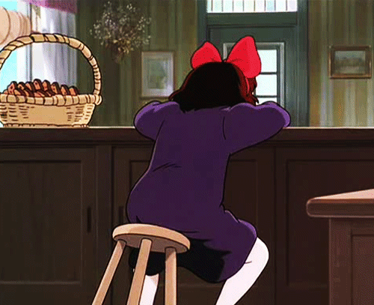
人为什么那么容易无聊？
从心理学的角度讲，无聊是指由于缺乏刺激，而引起的不愉快体验（Fenichel & Rapaport，2012）。在这种状态下，我们的意识处于低唤起水平。这种“低唤起”，会使我们感到无所事事，觉得“没劲透了”。
https://baike.baidu.com/item/%E6%97%A0%E8%81%8A/18592
有意义的事？？

Slide 3
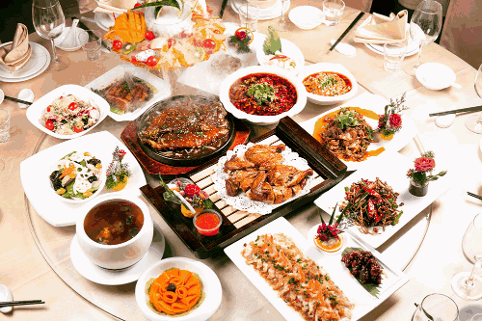
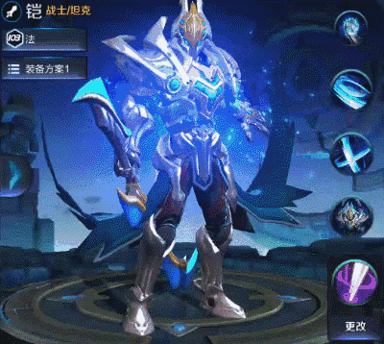
人为什么那么容易无聊？
从心理学的角度讲，无聊是指由于缺乏刺激，而引起的不愉快体验（Fenichel & Rapaport，2012）。在这种状态下，我们的意识处于低唤起水平。这种“低唤起”，会使我们感到无所事事，觉得“没劲透了”。
https://baike.baidu.com/item/%E6%97%A0%E8%81%8A/18592
有意义的事？？

Slide 4
人为什么那么容易无聊？
传11:8 人活多年，就当快乐多年；然而也当想到黑暗的日子。因为这日子必多，所要来的都是虚空。11:9 少年人哪，你在幼年时当快乐。在幼年的日子，使你的心欢畅，行你心所愿行的，看你眼所爱看的；却要知道，为这一切的事， 神必审问你。11:10 所以，你当从心中除掉愁烦，从肉体克去邪恶；因为一生的开端和幼年之时，都是虚空的。
传3:11 神造万物，各按其时成为美好，又将永生安置在世人心里。
有意义的事？？

Slide 5
有意义的事？？

Slide 6
偶像
我不好、我不行
特别指天然人用来解决内心空虚和定罪感的人、事、物
我
有意义的事？？

Slide 7
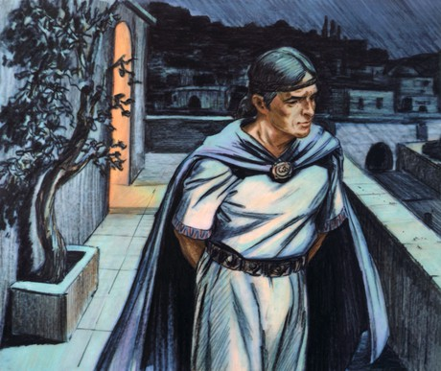
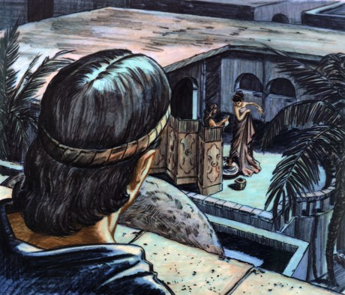
旧约时代可以解决无聊吗？
传1:1 在耶路撒冷作王、大卫的儿子、传道者的言语。1:2 传道者说：虚空的虚空，虚空的虚空，凡事都是虚空。1:3 人一切的劳碌，就是他在日光之下的劳碌，有甚么益处呢？

Slide 8
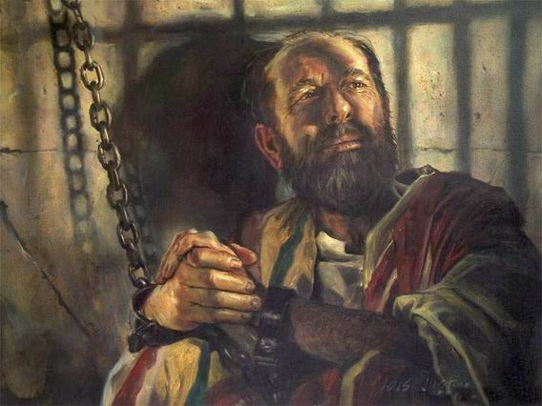
新约时代可以解决无聊吗？
林前2:9 如经上所记：神为爱他的人所预备的是眼睛未曾看见，耳朵未曾听见，人心也未曾想到的。
林后4:6 那吩咐光从黑暗里照出来的神，已经照在我们心里，叫我们得知神荣耀的光显在耶稣基督的面上。4:7 我们有这宝贝放在瓦器里，要显明这莫大的能力是出于神，不是出于我们。
罗12:11 殷勤不可懒惰。要心里火热，常常服事主。

Slide 9
新约时代可以解决无聊吗？
加5:19 情慾的事都是显而易见的，就如姦淫、污秽、邪蕩、5:20 拜偶象、邪术、仇恨、争竞、忌恨、恼怒、结党、纷争、异端、5:21 嫉妒、醉酒、荒宴等类。我从前告诉你们，现在又告诉你们，行这样事的人必不能承受神的国。5:22 圣灵所结的果子，就是仁爱、喜乐、和平、忍耐、恩慈、良善、信实、5:23 温柔、节制。这样的事没有律法禁止。
罗12:11 殷勤不可懒惰。要心里火热，常常服事主。

Slide 10
新约时代可以解决无聊吗？
弗1:17 求我们主耶稣基督的神，荣耀的父，将那赐人智慧和启示的灵赏给你们，使你们真知道他，1:18 并且照明你们心中的眼睛，使你们知道他的恩召有何等指望，他在圣徒中得的基业有何等丰盛的荣耀；1:19 并知道他向我们这信的人所显的能力是何等浩大，1:20 就是照他在基督身上所运行的大能大力，使他从死里复活，叫他在天上坐在自己的右边，1:21 远超过一切执政的、掌权的、有能的、主治的，和一切有名的；不但是今世的，连来世的也都超过了。
罗12:11 殷勤不可懒惰。要心里火热，常常服事主。

Slide 11
新约时代可以解决无聊吗？
弗3:14 因此，我在父面前屈膝，3:15 （天上地上的各家，都是从他得名。）3:16 求他按着他丰盛的荣耀，藉着他的灵，叫你们心里的力量刚强起来，3:17 使基督因你们的信，住在你们心里，叫你们的爱心有根有基，3:18 能以和众圣徒一同明白基督的爱是何等长阔高深，3:19 并知道这爱是过于人所能测度的，便叫神一切所充满的，充满了你们。3:20 神能照着运行在我们心里的大力充充足足的成就一切，超过我们所求所想的。
罗12:11 殷勤不可懒惰。要心里火热，常常服事主。

Slide 12
新约时代可以解决无聊吗？
腓4:11 我并不是因缺乏说这话；我无论在甚么景况都可以知足，这是我已经学会了。4:12 我知道怎样处卑贱，也知道怎样处丰富；或饱足，或饥饿；或有余，或缺乏，随事随在，我都得了秘诀。4:13 我靠着那加给我力量的，凡事都能做。。。
提后4:6 我现在被浇奠，我离世的时候到了。4:7 那美好的仗我已经打过了，当跑的路我已经跑尽了，所信的道我已经守住了。4:8 从此以后，有公义的冠冕为我存留，就是按着公义审判的主到了那日要赐给我的；不但赐给我，也赐给凡爱慕他显现的人。
罗12:11 殷勤不可懒惰。要心里火热，常常服事主。

Slide 13
使徒保罗的秘诀是什么？
西2:2 要叫他们的心得安慰，因爱心互相联络，以致丰丰足足在悟性中有充足的信心，使他们真知神的奥秘，就是基督。。。
诗16:11 你必将生命的道路指示我。在你面前有满足的喜乐；在你右手中有永远的福乐。
约14:6 耶稣说我就是道路、真理、生命；若不藉着我，没有人能到父那里去。
彼前1:8 你们虽然没有见过他，却是爱他；如今虽不得看见，却因信他就有说不出来、满有荣光的大喜乐；
罗12:11 殷勤不可懒惰。要心里火热，常常服事主。

Slide 14
我们听了福音这么久的反应？
罗5:1 我们既因信称义，就藉着我们的主耶稣基督得与神相和。5:2 我们又藉着他，因信得进入现在所站的这恩典中，并且欢欢喜喜盼望神的荣耀。5:3 不但如此，就是在患难中也是欢欢喜喜的；因为知道患难生忍耐，5:4 忍耐生老练，老练生盼望；5:5 盼望不至于羞耻，因为所赐给我们的圣灵将神的爱浇灌在我们心里。

Slide 15
我们听了福音这么久的反应？
罗5:6 因我们还软弱的时候，基督就按所定的日期为罪人死。5:7 为义人死，是少有的；为仁人死、或者有敢做的。5:8 唯有基督在我们还作罪人的时候为我们死，神的爱就在此向我们显明了。5:9 现在我们既靠着他的血称义，就更要藉着他免去神的忿怒。5:10 因为我们作仇敌的时候，且藉着神儿子的死，得与神和好；既已和好，就更要因他的生得救了。5:11 不但如此，我们既藉着我主耶稣基督得与神和好，也就藉着他以神为乐。

Slide 17
偶像
我不好、我不行
特别指天然人用来解决内心空虚和定罪感的人、事、物
我

